Slide 1
BOBINAS DE HELMHOLTZ
Trabalho Realizado por:
Rafael Amorim nº 98197
Joaquim Andrade nº 93432
João Figueiredo nº 98506

Slide 2
Estrutura
Objetivos a alcançar
Introdução à matéria lecionada
Desenvolvimento da Parte A
Desenvolvimento da Parte B
Conclusão

Slide 3
Objetivos a alcançar
A constante de calibração.
Verificação do princípio da sobreposição.
Medição do campo magnético.
Estimação do número de espiras.

Slide 4
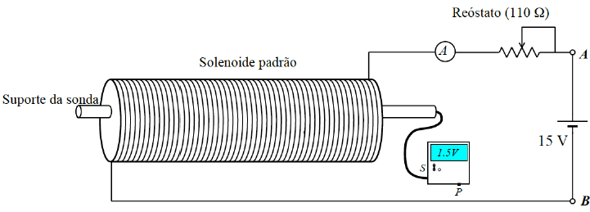
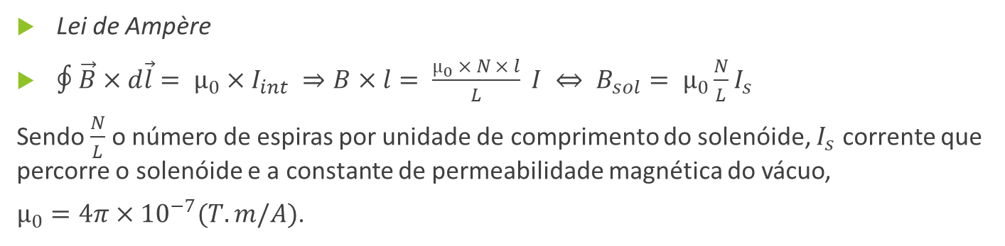
Solenóide Padrão
Lei de Ampère
$∮\vec{B}×d\vec{l}= µ_{0}×I_{int} ⇒B×l= \frac{µ_{0} × N × l}{L} I ⇔ B_{sol}= µ_{0}\frac{N}{L}I_{s}$
Sendo $\frac{N}{L}$ o número de espiras por unidade de comprimento do solenóide, $I_{s}$ corrente que percorre o solenóide e a constante de permeabilidade magnética do vácuo,
$µ_{0}=4π×{10}^{−7}(T.m/A)$.

Slide 5
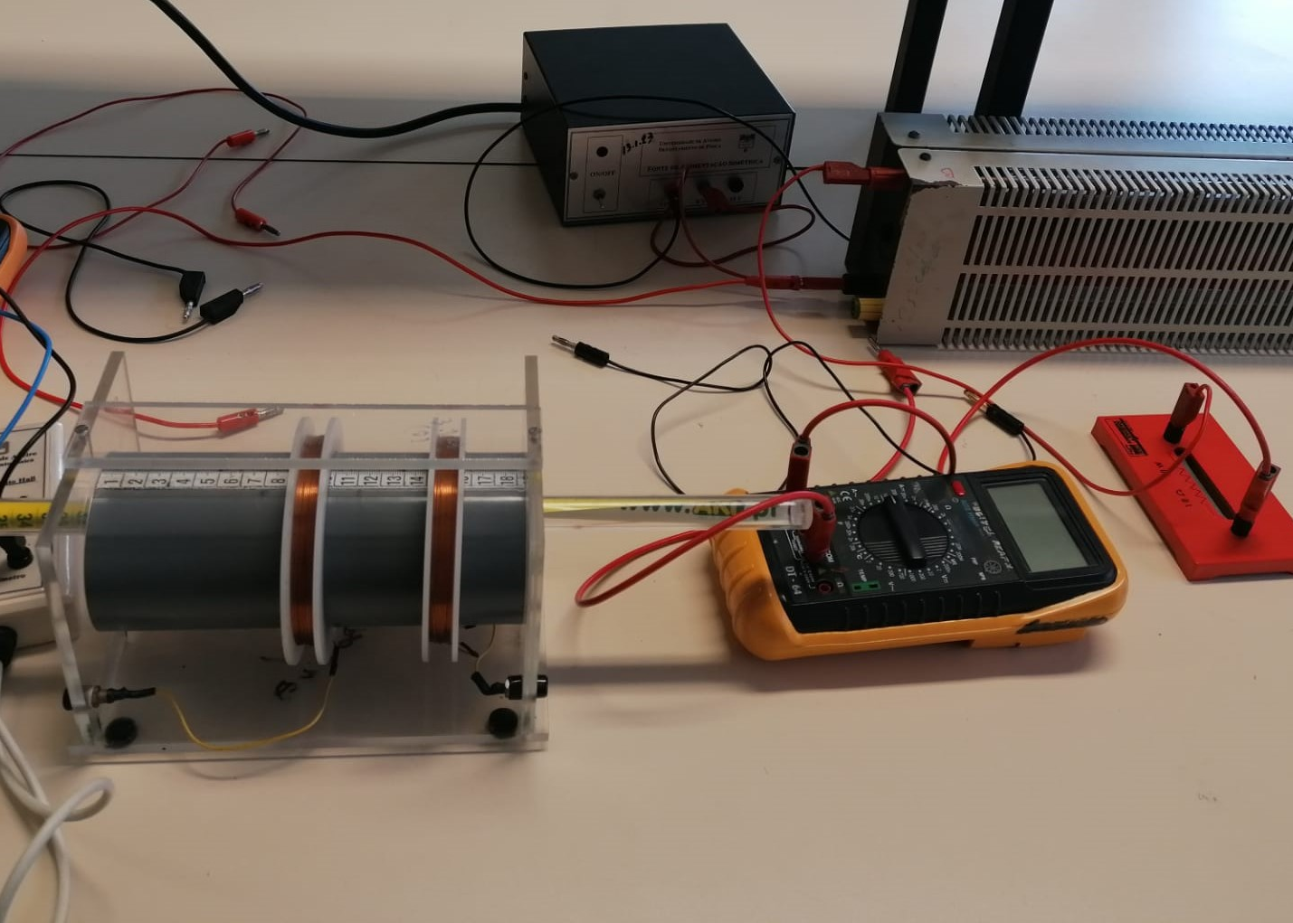
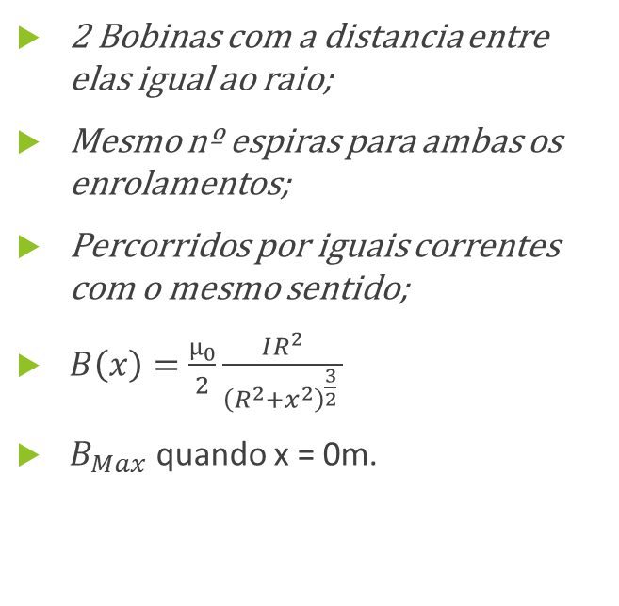
Bobinas de Helmholtz
2 Bobinas com a distancia entre elas igual ao raio;
Mesmo nº espiras para ambas os enrolamentos;
Percorridos por iguais correntes com o mesmo sentido;
$B\left(x\right)=\frac{µ_{0}}{2}\frac{IR^{2}}{{\left(R^{2}+x^{2}\right)}^{\frac{3}{2}} }$
$B_{Max}$ quando x = 0m.

Slide 6
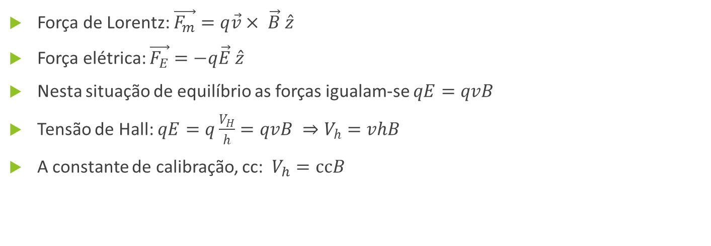
Tensão de Hall
Força de Lorentz: $\vec{F_{m}}=q\vec{v}× \vec{B} \hat{z}$
Força elétrica: $\vec{F_{E}}=−q\vec{E} \hat{z}$
Nesta situação de equilíbrio as forças igualam-se $qE=qvB$
Tensão de Hall: $qE=q\frac{V_{H}}{h}=qvB ⇒V_{h}=vhB$
A constante de calibração, cc: $V_{h}=ccB$

Slide 7
Parte A- Calibração da Sonda de Hall

Slide 8

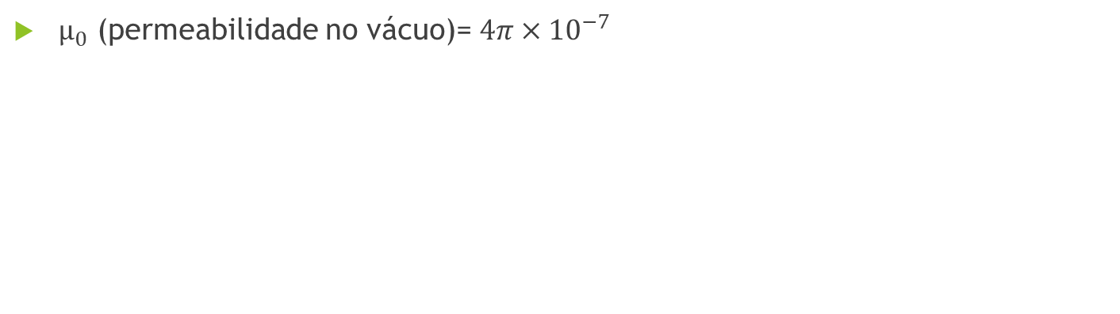
Constante de calibração
$$cc= \frac{V_{H}}{µ_{0}×\frac{N}{L}×I}$$
Constantes
$µ_{0}$ (permeabilidade no vácuo)= $4π×{10}^{−7}$

Slide 9
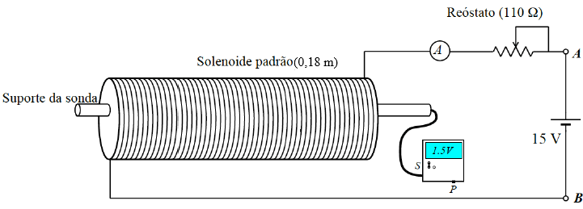
Material Utilizado/Procedimento

Slide 10
$cc=\frac{0,0028}{4π×{10}^{−7}×3467}=0,6427$ V/T

Slide 11
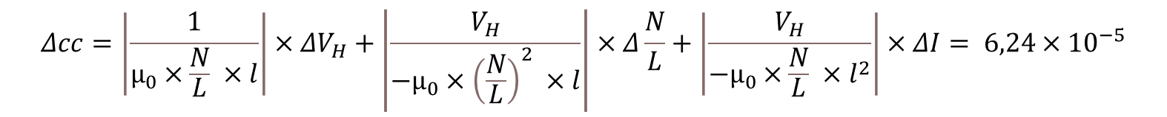
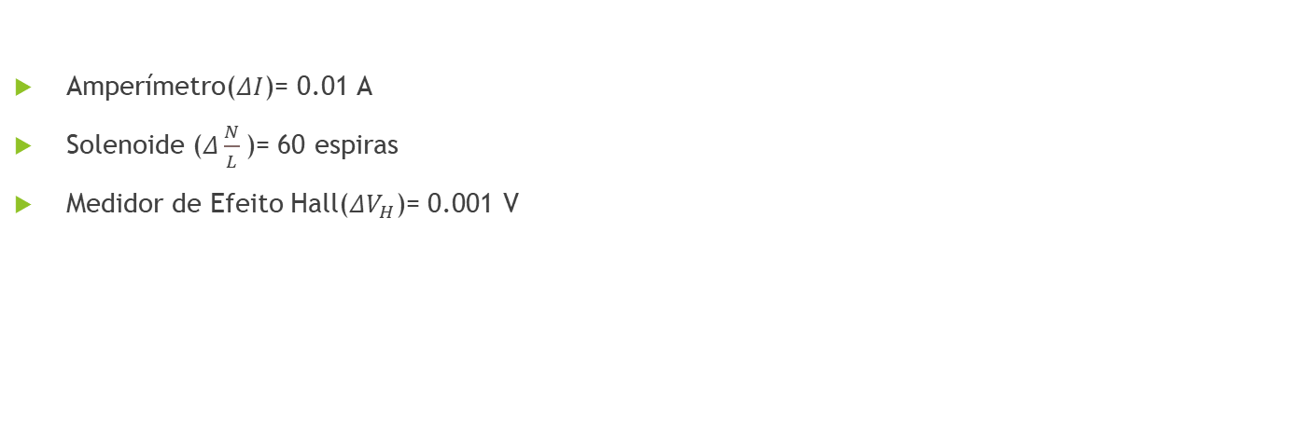
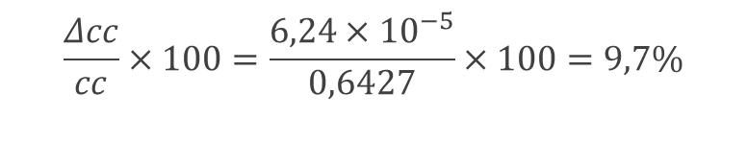
Erro do Material
Amperímetro($ΔI$)= 0.01 A
Solenoide ($Δ\frac{N}{L}$)= 60 espiras
Medidor de Efeito Hall($ΔV_{H}$)= 0.001 V
Erro da calibração
$$Δcc=\left|\frac{1}{µ_{0}×\frac{N}{L} ×l}\right|×ΔV_{H}+\left|\frac{V_{H}}{{−µ}_{0}×{\left(\frac{N}{L}\right)}^{2} ×l}\right|×Δ\frac{N}{L}+\left|\frac{V_{H}}{{−µ}_{0}×\frac{N}{L} ×l^{2}}\right|×ΔI= 6,24×{10}^{−5}$$
Erro Relativo
$$\frac{Δcc}{cc}×100=\frac{6,24×{10}^{−5}}{0,6427}×100=9,7\%$$

Slide 12
Parte B- Princípio da sobreposição para o campo magnético

Slide 13
Verificação do princípio de sobreposição

Slide 14
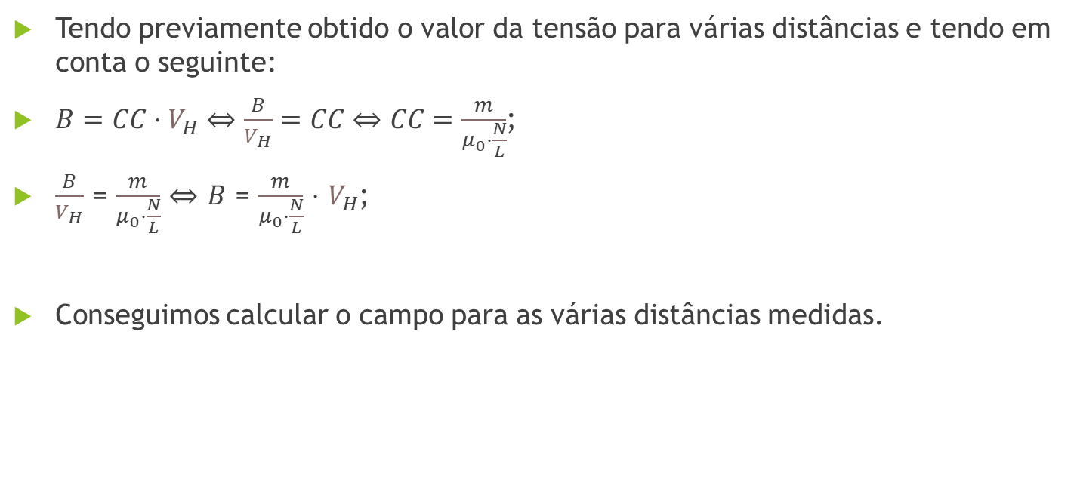
Verificação do princípio de sobreposição
Tendo previamente obtido o valor da tensão para várias distâncias e tendo em conta o seguinte:
$B=CC⋅V_{H}⇔\frac{B}{V_{H}}=CC⇔CC=\frac{m}{μ_{0}⋅\frac{N}{L}}$;
$\frac{B}{V_{H}}$ = $\frac{m}{μ_{0}⋅\frac{N}{L}}$ $⇔$ $B$ = $\frac{m}{μ_{0}⋅\frac{N}{L}}$ $⋅$ $V_{H}$;
Conseguimos calcular o campo para as várias distâncias medidas.

Slide 15
Verificação do princípio de sobreposição

Slide 16
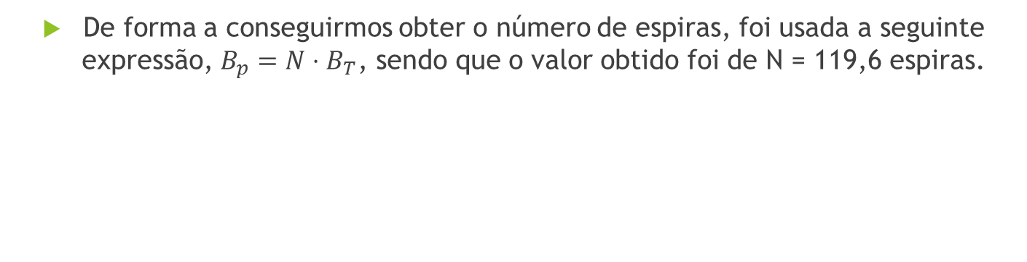
Cálculo de número de espiras
De forma a conseguirmos obter o número de espiras, foi usada a seguinte expressão, $B_{p}=N⋅B_{T}$, sendo que o valor obtido foi de N = 119,6 espiras.

Slide 17
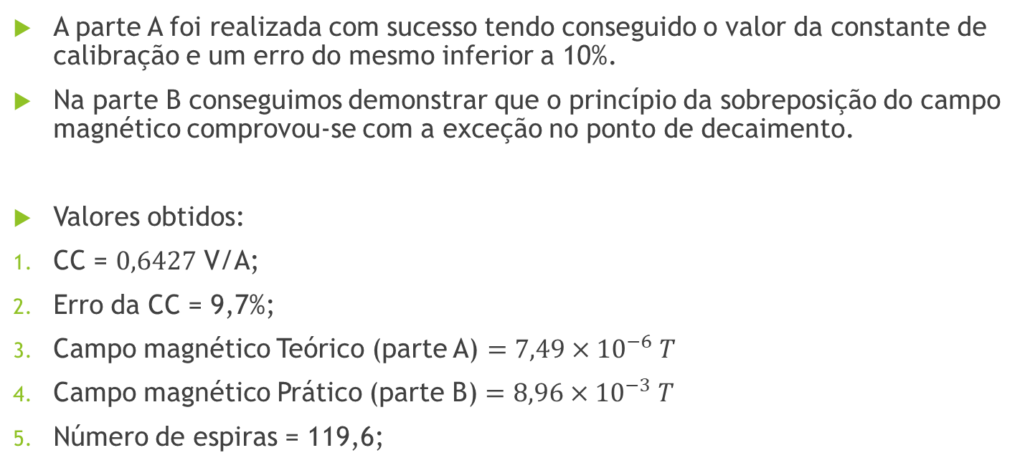
Conclusão
A parte A foi realizada com sucesso tendo conseguido o valor da constante de calibração e um erro do mesmo inferior a 10%.
Na parte B conseguimos demonstrar que o princípio da sobreposição do campo magnético comprovou-se com a exceção no ponto de decaimento.
Valores obtidos:
CC = $0,6427$ V/A;
Erro da CC = 9,7%;
Campo magnético Teórico (parte A) $=7,49×{10}^{−6} T$
Campo magnético Prático (parte B) $=8,96×{10}^{−3} T$
Número de espiras = 119,6;

